Slide 1



Aplasies médullaires acquises & constitutionnelles
PNDS 2026
Dr Flore Sicre de Fontbrune
Centre de Référence des Aplasies médullaires acquises et constitutionnelles
Hôpital Saint-Louis, Paris

Slide 2
Lien d’interêts
Alexion Pharma & AstraZeneca
Sobi
Novartis
Samsung
Pfizer
Pierre Fabre

Slide 3
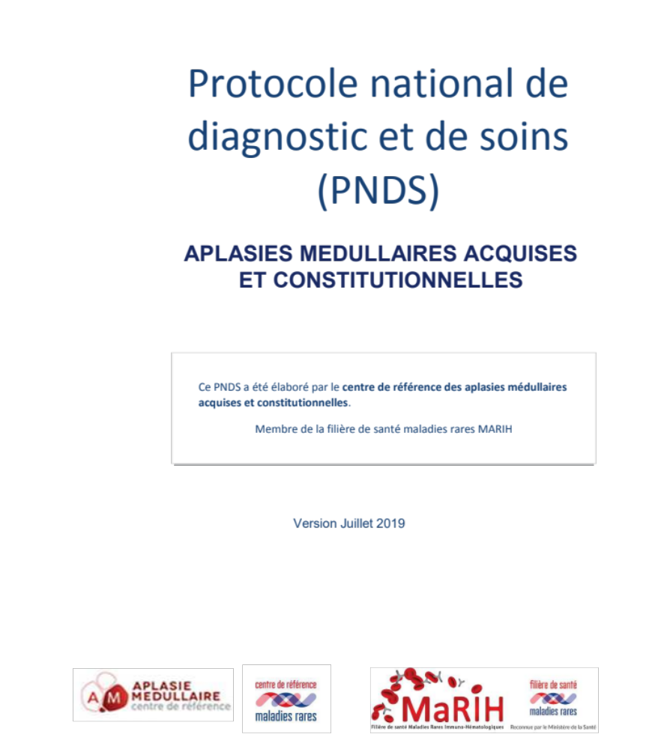

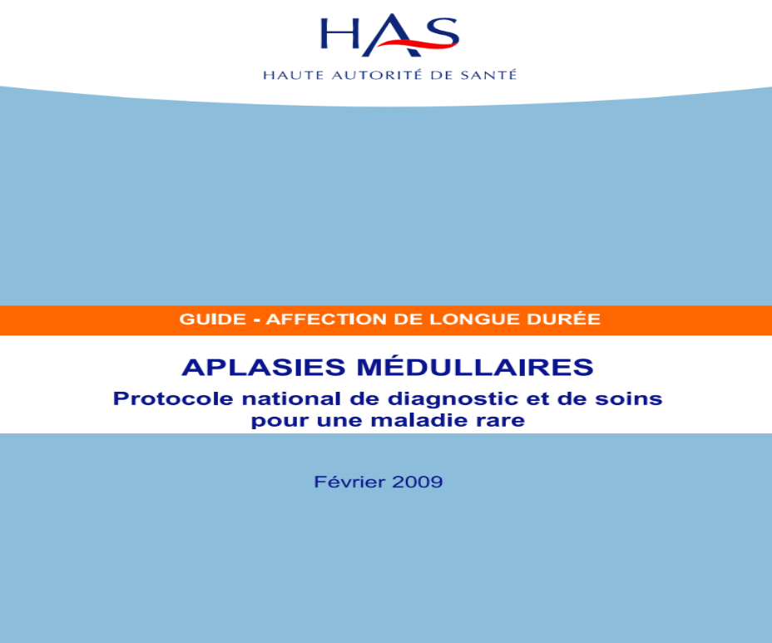
PNDS 2026

Slide 4
Dr Vincent Alcazer, CHU Pierre-Bénite, Lyon
Dr Bénédicte Bruno, CHU de Lille-Hôpital Jeanne de Flandre, Lille
Dr Florian Chevillon, Hôpital Saint-Louis, Paris
Pr Lydie da Costa, LBMR Blackfan-Diamond, Hôpital Kremlin-Bicêtre, Paris
Pr Jean-Hugues Dalle, Hôpital Robert-Debré, Paris
Dr Mony Fahd, Hôpital Robert-Debré, Paris
Dr Edouard Forcade, CHU de Bordeaux
Pr Caroline Kannengiesser, LBMR Téloméropathies, Hôpital Bichat, Paris
Dr Elodie Lainey, LBMR Télomères, Hôpital Robert-Debré, Paris
Dr Lise Larcher , LBMR des aplasies médullaires, Hôpital Saint-Louis, Paris
Pr Thierry Leblanc, Hôpital Robert-Debré, Paris
Pr Régis Peffault de Latour, Hôpital Saint-Louis, Paris
Dr Cécile Renard , IHOP, Lyon
Dr Jonathan Rosenblatt, Hôpital Robert-Debré, Paris
Dr Flore Sicre de Fontbrune, Hôpital Saint-Louis, Paris
Dr Jonathan Rosenblatt, Hôpital Robert-Debré, Paris
Pr Jean Soulier, LBMR des aplasies médullaires, Hôpital Saint-Louis, Paris
PNDS 2026

Slide 5
Synthèse à l’attention des médecins traitants et pédiatres
Généralités sur l’aplasie médullaire
Diagnostic et évaluation initiale (+ algorithme diag)
Prise en charge thérapeutique et suivi de l’aplasie médullaire acquise
Prise en charge diagnostique, thérapeutique et suivi de l’HPN
Prise en charge des aplasies médullaires constitutionnelles
  Maladie de Fanconi
  Téloméropathies
  Syndrome de l’anémie de Blackfan Diamond
  Syndromes SAM9/SAMD9L
  Mutations homozygotes de MPL
  Mutations homozygotes de THPO
  Syndromes de Ghosal
  Syndrome ERCC6L2
  Tableau résumé des principales pathologies génétiques
Conditionnements et modalités d’allogreffe
Spécificité de la transition de la pédiatrie aux services de soins adultes
Spécificité de la prise en charge de la grossesse et l’accouchement
Spécificités de la chélation dans les aplasies médullaires acquises et constitutionnelles
Explorations cliniques et paracliniques recommandées au diagnostic

Slide 6
Aplasie Médullaire
Bilan initial : Récupérer NFS ≤ 2 ans Examen clinique orienté, recherche de malformations (imagerie)
ATCD familiaux Clone HPN
HbF & αFP Cytogénétique médullaire
Tout âge
HPN >1%,
Séquence hépatite-aplasie typique
> 18 ans
< 18 ans
(sf HPN et sd hépatite-aplasie)
Evocateur AMC
Tests spécifiques : cassures & télomères
+/- NGS constitutionnel
(sang et fibroblastes)
Screening non évocateur IBMF
Fanconi
& autres IBMF
Tests positifs
Négatifs
Négatifs mais éléments
évocateurs IBMF
Aplasie médullaire acquise
RCP : PFMG trio

Slide 7
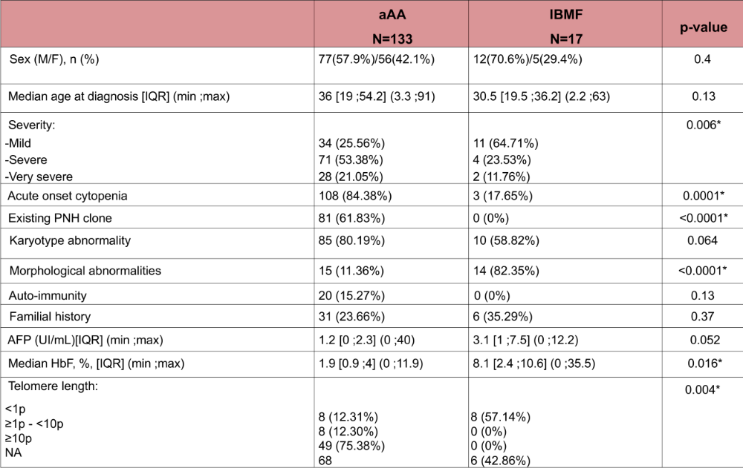
Score de prediction
33 clinical and laboratory variables
Kaphan, et al. AJH 2025

Slide 8
Messages Clefs - Diagnostic
Aplasie sévère = traitement urgent
  Ne pas retarder le début si pas d’arguments pour une forme constit
  Typage patient/fratrie urgent si âge < 40 ans
Examens « standards » : clone HPN, aFP, HbF pour tous
  Virus : pas de recherche de PVB19, HHV6 etc…
  Enfants : Pas de radio osseuses systématiques (echo cœur et abdo, oui)
  Caryo : obligatoire → certaines anomalies (-7, 1q+, del20q…)
Réserver les analyses génétiques NGS, test de cassures, télomères
  Enfants
  Adultes avec anomalies évocatrices
Ne pas démultiplier les panels NGS (temps et coût)
  1 seul panel initial (IBMF ou téloméropathie)
  Si un panel non concluant => RCP : PFMG trio ?
Si doute sur diagnostic étiologique
  IST et greffe si échec à 3 mois avec PFMG
  Greffe avec un donneur non suspect après avoir éliminé les pathologies à ne pas greffer/adapter le conditionnement
  RCP aplasie +++
Le seul examen pour éliminer formellement un FA = test de cassure

Slide 9
Messages Clefs – Aplasies acquises
Allogreffe en 1ère ligne
  Donneur genoidentique et âge < 45 ans
  Bonne proba DVM 10/10 et âge < 18 ans (délai 60 jours)
  Cas par cas (RCP) : doute persistant IBMF, reconstitution rapide urgente
Cellules = MO sf CI donneur, poids, impasse transfusionnelle…
  Si CSP => Alemtuzumab
ATGAM-Ciclo-revolade, aplasies sévères & très sévères
  Adultes si pas de contrindication ATG
  Enfants > 15 ans
ATGAM-Ciclo
  Age < 15 ans
  Aplasies non sévères
Ciclo-revolade
  CI formelle ATGAM (comorbidités cardiovasculaire, âge physio > 75 ans)
  Probabilité réponse si AA très sévère proche de 0

Slide 10
Messages Clefs – Aplasies acquises
Allogreffe en 2ème ligne
  De plus en plus précocement …
  Age < 18 ans : si échec à 3 mois y penser pour greffe < 6 mois
  Age < 45 ans : Si échec à 6 mois y penser pour greffe < 9 mois
  Rechute, incapacité à diminuer la ciclo si âge < 60 ans
Donneurs : DVM 10/10 > Haplo, 9/10 & USP
  Urgence ?
  DSA ?
  Conditionnement
Cellules = MO sf CI donneur, poids, impasse transfusionnelle…
  Si CSP => Alemtuzumab
Autres traitements de 2ème ligne
  2ème ATG-ciclo-revolade (Alemtuzumab): possible si rechute ou RP, pas si échec 1ère ligne
  Androgènes : 30% de réponse globale
  Romiplostim (20 μg/kg/sem)
  …..

Slide 11
Traitement aplasie médullaire
< 18 ans, DV 10/10 disponible < 2 mois ou suspicion d’AMC
< 40* ans et donneur géno-identique
≥ 40* ans ou
pas de donneur géno-identique
ATGAM + CSA + ELT (si sévère & > 15 ans)
GMO MUD
Selon MUD upfront ou FCC
GMO MRD
CY + ATG
CSA-MTX
Source de CSH: moelle
Réfractaire/Rechute
< 18 ans
Si échec à M3
≥18 ans et ≤ 40* ans
Evaluation à 4-6 mois: pas de réponse
> 40* ans
Rechercher donneur 10/10 / haplo /USP
Rechercher donneur 10/10 / haplo / USP
< 60 ans
Éligible greffe
CI greffe
> 60 ans
GMO
6-9 mois
GMO
4-6 mois
GMO
Protocole APAAR
Autre

Slide 12
Messages Clefs – HPN
Indications traitements
  Clone HPN > 10% & hémolyse avec besoins transfusionnels
  Clone HPN > 10% & thrombose (URGENCE)
  Clone HPN > 50% & signes cliniques de dystonie/ hémolyse biologique importante (LDH >3N)
  Clone HPN > 10%, grossesse & signes biologiques d’hémolyse
Traitements de 1ère ligne = anti-C5 :
  Vaccins obligatoires uniquement avant début traitement (ACWY & B)
  Antibioprophylaxie
  Eculizumab ou Ravulizumab au choix
Traitements de 2ème ligne = inhibiteurs proximaux
  Hb < 10 g/dL, retic < 100 G/L après 6 mois antiC5 (HEV)
  Choix de l’inhibiteur en fonction du profil du patient
  Demi-vie courte, risque d’hémolyse brutale si blocage incomplet monothérapie
  ETP ++++
  Contrindiqués en cas de grossesse +++

Slide 13
Messages Clefs – HPN
Grossesses
  Anti-C5 efficaces & sans risques (allaitement) +++
  Inhibiteurs proximaux CI
  Risque thrombose peri-partum +++ : hbpm préventif 3ème T
  Adaptation posologie 3ème T
  Risque d’aggravation de l’aplasie : informer +++
  Seuils transfusionnels : Hb > 10,5 g/dL et plaquettes > 20G/L
  Pas de CI accouchement par voie basse
HPN → aplasie associée, MDS possible
  Si pas de critères de sévérité, pas de BOM au diagnostic
  Suivi médullaire (myelo, caryo) /12-18 mois & si cytopénies
  Typage fratrie si adolescents & adultes jeunes
Suivi des clones
  Annuellement si aplasie acquise, HPN traité
  Plus souvent si clone en augmentation et hémolyse biologique
  5-10% des cas : baisse du clone < 10% → arrêts des anti-compléments

Slide 14
Prise en charge des aplasies médullaires constitutionnelles
  Maladie de Fanconi
  Téloméropathies
  Syndrome de l’anémie de Blackfan Diamond
  Syndromes SAM9/SAMD9L
  Mutations homozygotes de MPL
  Mutations homozygotes de THPO
  Syndromes de Ghosal
  Syndrome ERCC6L2
  Tableau résumé des principales pathologies génétiques

Slide 15
Prise en charge des aplasies médullaires constitutionnelles
  Maladie de Fanconi
  Téloméropathies
  Syndrome de l’anémie de Blackfan Diamond
  Syndromes SAM9/SAMD9L
  Mutations homozygotes de MPL
  Mutations homozygotes de THPO
  Syndromes de Ghosal
  Syndrome ERCC6L2
  Tableau résumé des principales pathologies génétiques

Slide 16
Conditionnements de greffe pour les aplasies médullaires acquises & constitutionnelles
Tous types de donneurs (10/10, haplo et USP)
Adultes & pédiatriques
Evolutions clonales si la pathologie justifie d’adapter le conditionnement
  Maladie de Fanconi
  Téloméropathies
  Syndromes ERCC6L2
Rares situations : pas de recommandations, au cas par cas en RCP

Slide 17
Conditionnements de greffe pour les aplasies médullaires acquises & constitutionnelles
Téloméropathies BMF
Donneur géno-identique et donneur non apparenté compatible (HLA 10/10) ^{c} | FLU 30mg/m2/j x 6j (J-7 à J-2), alemtuzumab 0,2mg/Kg/j x 5j (J-6 à J-2) (FC) Greffon de MO Prophylaxie de la GVH par CsA (3 mg/kg/j en iv dès J-1) & MMF (J+1 à J+30)
Donneur haploidentique ou pheno mismatch | FLU 30mg/m2/j x 6j (J-7 à J-2), et alemtuzumab 0,2mg/Kg/j x 5j (J-6 à J-2) (FC-PTCY) Greffon de MO Prophylaxie de la GVH par PTCY 25 mg/kg J+3 & J+4, CsA (3 mg/kg/j à J+5) & MMF (J+5 à J+30)
Téloméropathies ^{c} LAM/MDS
Donneur géno-identique et donneur non apparenté compatible (HLA 10/10) | FLU 30mg/m2/j x 5j (J-6 à J-2), MEL 140 mg/m² x 2j (J-2) et alemtuzumab 0,2mg/Kg/j x 5j (J-6 à J-2) (FCM) Greffon de MO Prophylaxie de la GVH par CsA (3 mg/kg/j en iv dès J-1) & MMF (J+1 à J+30)
Donneur haploidentique ou pheno mismatch | FLU 30mg/m2/j x 5j (J-6 à J-2), MEL 140 mg/m² x 2j (J-2) et alemtuzumab 0,2mg/Kg/j x 5j (J-6 à J-2) (FCM-PTCY) Greffon de MO Prophylaxie de la GVH par PTCY 25 mg/kg J+3 & J+4, CsA (3 mg/kg/j à J+5) & MMF (J+5 à J+30)

Slide 18
Conditionnements de greffe pour les aplasies médullaires acquises & constitutionnelles
Téloméropathies BMF
Donneur géno-identique et donneur non apparenté compatible (HLA 10/10) ^{c} | FLU 30mg/m2/j x 6j (J-7 à J-2), alemtuzumab 0,2mg/Kg/j x 5j (J-6 à J-2) (FC) Greffon de MO Prophylaxie de la GVH par CsA (3 mg/kg/j en iv dès J-1) & MMF (J+1 à J+30)
Donneur haploidentique ou pheno mismatch | FLU 30mg/m2/j x 6j (J-7 à J-2), et alemtuzumab 0,2mg/Kg/j x 5j (J-6 à J-2) (FC-PTCY) Greffon de MO Prophylaxie de la GVH par PTCY 25 mg/kg J+3 & J+4, CsA (3 mg/kg/j à J+5) & MMF (J+5 à J+30)
Téloméropathies ^{c} LAM/MDS
Donneur géno-identique et donneur non apparenté compatible (HLA 10/10) | FLU 30mg/m2/j x 5j (J-6 à J-2), MEL 140 mg/m² x 2j (J-2) et alemtuzumab 0,2mg/Kg/j x 5j (J-6 à J-2) (FCM) Greffon de MO Prophylaxie de la GVH par CsA (3 mg/kg/j en iv dès J-1) & MMF (J+1 à J+30)
Donneur haploidentique ou pheno mismatch | FLU 30mg/m2/j x 5j (J-6 à J-2), MEL 140 mg/m² x 2j (J-2) et alemtuzumab 0,2mg/Kg/j x 5j (J-6 à J-2) (FCM-PTCY) Greffon de MO Prophylaxie de la GVH par PTCY 25 mg/kg J+3 & J+4, CsA (3 mg/kg/j à J+5) & MMF (J+5 à J+30)
Maladies rares : Importance d’homogenéiser les conditionnements
Etudes prospectives difficiles : petits effectifs
Etudes rétrospectives échelle nationale

Slide 19
Inclure les patients dans le registre & protocoles
RIME registre et biobanque – cr.aplasiemedullaire.sls@aphp.fr
APAAR : allogreffe après 40 ans conditionnement adapté
Haplo-empty : allogreffe haploidentique en 2ème ligne
Haplo-rescue : allogreffe haploidentique, non prise ou rejet 1ère greffe
Haplo-FA : allogreffe haploidentique maladie de Fanconi
…

Slide 20

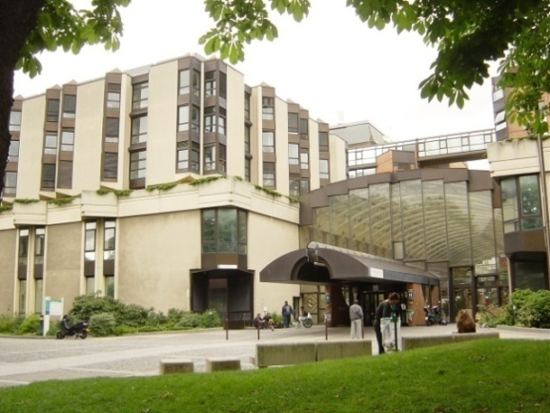

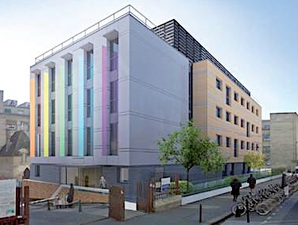



CRMR Aplasies médullaires acquises et constitutionnelles
Saint-Louis Hospital Robert Debré Hospital Institute of Hematology, IUH St-Louis
  F Sicre, R de Latour, T Leblanc, JH Dalle, M Fahd
  W. Cuccuini, L. Larcher, M. Passet, J Soulier (Fanconi team)
  C Kannengiesser, E Lainey, L Da Costa (Telomeres team)
  V Fremeaux Bacchi, C El Sissy (Complement Team, FHU COMET)
  O Wagner Ballon, M Le Garff-Tavernier, A de Bliquis (Cytometriste)
RCP bimensuelle : 1er & 3ème Mercredi du mois
rcp.aplasiemedullaire.sls@aphp.fr
Aplasiemedullaire.com
20

